Slide 1
AUDIÊNCIA PÚBLICA

Slide 2
ALTERAÇÃO DE MACROZONEAMENTO INCLUSÃO EM PERÍMETRO DE EXPANSÃO URBANA

Slide 3
DO OBJETIVO
Alteração de Macrozoneamento Rural – MR para Macrozona de Expansão Urbana - MEU na área de terras das matrículas 930, 2.732, 5.057, 5.896, 31.713, 34.201, 60.066, de propriedade de BRACIA PARTICIPAÇÕES DE E EMPREENDIMENTOS IMOBILIÁRIOS, CNPJ nº 37.335.525/0001-98, empresa do ramo de compra, desenvolvimento e comercialização imobiliária de diversos produtos do seguimento imobiliário.
A empresa justifica que adquiriu recentemente do Grupo BRF as propriedades rurais nominadas de Granja I e II, onde estudos preliminares indicaram a vocação da área para uso residencial e comercial, que será definido após estudos aprofundados.

Slide 4
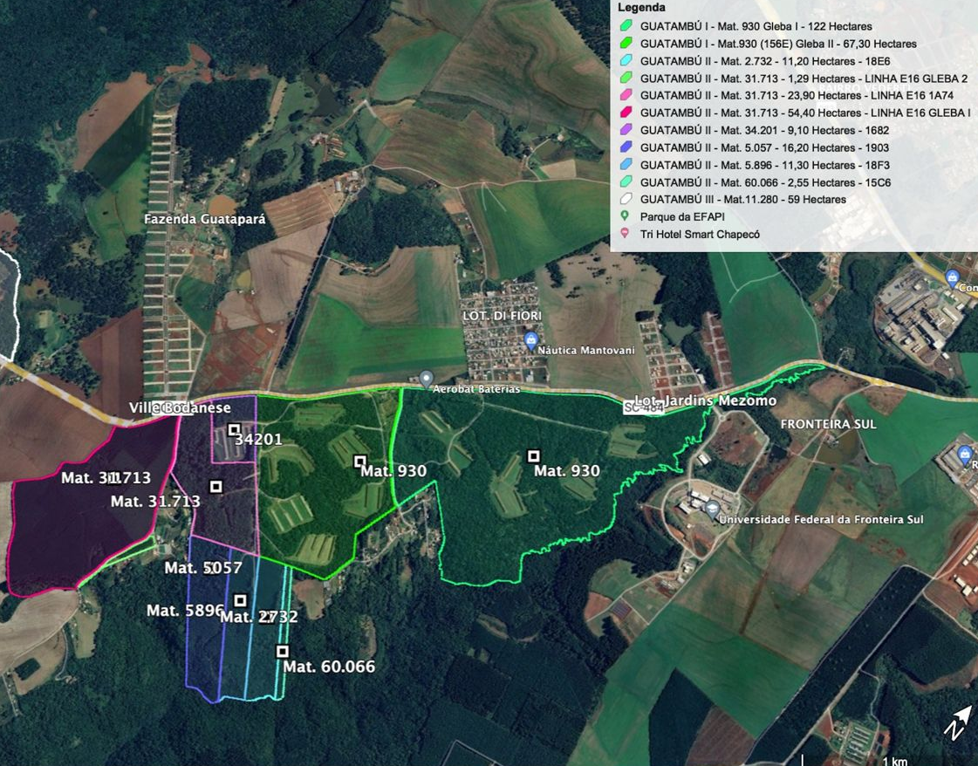
DAS ÁREAS
Matrícula 930: situada no Distrito de Guatambu, com área superficial de 1.917.362 m² (191,7362ha)
Matrícula 2.732: situada na Fazenda Santo Antônio, com área superficial de 121.000 m² (12,1ha)
Matrícula 5.057: situada na Fazenda Faxinal do Tigre, com área superficial de 166.125 m² (16,6125ha)
Matrícula 5.896: situada na Fazenda Santo Antônio, com área superficial de 121.000 m² (12,1ha)
Matrícula 31.713: situada no Distrito de Guatambu, com área superficial de 813.700 m² (81,37ha)
Matrícula 34.201: situada no Distrito de Guatambu, com área superficial de 88.600 m² (8,86ha), com área líquida real de 91.000 m² (9,10ha)
Matrícula 60.066: situada no Distrito de Guatambu, com área superficial de 24.200 m² (2,42ha)

Slide 5
INCLUSÃO DE NOVO PARÁGRAFO NO ARTIGO 45 DA LEI COMPLEMENTAR 153/2022 QUE TRATA SOBRE O PARCELAMENTO DO SOLO

Slide 6
DO OBJETIVO
A Lei Complementar 153/2022, que dispõe sobre o Parcelamento e remembramento do solo para fins urbanos e estabelece normas de regularização fundiária de áreas urbanas no Município de Guatambu e dá outras providências, em seu Art. 45º apresenta o seguinte texto:
“Art. 45. A modalidade desmembramento e remembramento deverá seguir o disposto no Artigo 13 da presente lei.
Parágrafo único. Para os desmembramentos em glebas não loteadas, mas no perímetro urbano, fica determinada a doação mínima de área pública de 10% da área útil a desmembrar (excluindo-se a APP), sendo que a área desmembrada não se situe sobre a caixa viária das vias urbanas frontais de acesso, devendo estas áreas serem doadas como sistema viário.”

Slide 7
Considerando os processos de desmembramento em andamento no setor de engenharia, sem que, contudo, tenham sido finalizados em razão da insurgência dos proprietários acerca da necessidade de doação mínima de 10% (dez por cento) da área útil ao poder público, faz-se necessária a inclusão de novo parágrafo no Art. 45 da LC 153/2022, conforme segue abaixo
“Para os desmembramentos em glebas não loteadas, no perímetro urbano e de expansão urbana, com finalidade rural (área superior a 20.000,00m²), exime-se a doação de 10 % de área pública, desde que seja mantida a finalidade rural, condicionada a apresentação do CCIR e ITR para comprovação de utilização dos lotes para fins rurais, em até 90 dias ao Município .”

Slide 8
LEGISLAÇÃO DE REGULARIZAÇÃO DE EDIFICAÇÕES

Slide 9
DO OBJETIVO
Dispõe sobre a regularização de edificações em perímetro urbano, condicionada, quando necessário, à realização de obras, nos termos do art. 67, § 2º, da Lei Complementar n. 150/2022, que instituiu o Plano Diretor de Guatambu, e dá outras providências.

Slide 10
DISPOSIÇÕES GERAIS
Art. 1º Poderão ser regularizadas uma ou mais edificações no mesmo lote, independentemente das infrações à legislação edilícia e de parcelamento, uso e ocupação do solo, irregulares até 10 de abril de 2022, nos termos do art. 67, § 2º, da Lei Complementar 150/2022, desde que tenham condições de higiene, segurança de uso, acessibilidade, estabilidade, habitabilidade e salubridade, desde que atendidas as condições estabelecidas nesta Lei.
§ 1º Entende-se por edificação irregular aquela, residencial, comercial, industrial ou empresarial, em que a área objeto de regularização esteja com as paredes erguidas e a cobertura executada até a data referida no caput deste artigo.
§ 2º Entende-se por edificação consolidada aquela, residencial, comercial, industrial ou empresarial, em que a área objeto de regularização esteja com as paredes erguidas e a cobertura executada até a data de vigência do código de obras municipal, LC 957, de 25 de outubro de 2013.
§ 5º Poderão ser regularizadas as edificações destinadas aos usos institucionais, uso religioso e locais de culto em vias com largura maior ou igual a 8 (oito) metros, dispensada a exigência de vagas de estacionamento e área de carga e descarga, sem prejuízo do atendimento às normas técnicas e à legislação pertinente às condições de acessibilidade.
§ 6º Deverá constar no Certificado de Regularidade a ressalva de dispensa da exigência de vagas de estacionamento e área de Carga e Descarga.

Slide 11
DOS IMPEDIMENTOS À REGULARIZAÇÃO
Art. 2º Não serão passíveis de regularização nos termos desta Lei as edificações que:
I - Estejam edificadas em logradouros ou terrenos públicos sem permissão ou que avancem sobre eles;
II - Estejam situadas em faixas não edificáveis junto a represas, lagos, lagoas, córregos, fundo de vale, faixa de escoamento de águas pluviais, galerias, canalizações e linhas de transmissão de energia de alta tensão;
III – Que não atendam os requisitos de acessibilidade, conforme NBR 9050:2020 (passíveis de adequação);
IV – Ampliações clandestinas, que por suas características estruturais resultem no comprometimento do restante da edificação existente;
V – Obras que estejam localizadas em terrenos em que o proprietário da edificação não seja citado na matrícula do imóvel, seja como proprietário ou condômino;
VI – Edificações em terrenos nos quais se identificar parcelamento irregular de solo.

Slide 12
IRREGULARIDADES PASSÍVEIS DE REGULARIZAÇÃO EM EDIFICAÇÕES RESIDENCIAIS E COMERCIAIS IRREGULARES
Art. 5° As irregularidades passíveis de regularização em edificações residenciais de madeira, alvenaria e mistas e comerciais irregulares serão:
I - Recuos;
II – Afastamentos laterais e de fundo, inclusive as edificações de madeira, desde que haja anuência dos lindeiros, assinada e reconhecida em cartório;
III - Taxa de ocupação;
IV - Coeficientes de aproveitamento;

Slide 13
V - Redução dos vãos de ventilação, iluminação e acesso, redução dos círculos inscritos e redução de área mínima de compartimentos; Fica a critério do solicitante a adequação aos padrões atuais da lei Lei Complementar Municipal nº 155, de 11 de Abril de 2022 - Código de Obras, ou pagamento da multa estabelecida nesta lei, nos ambientes de permanência transitória, quando comprovada a impossibilidade de adequação, será admitida ventilação forçada;
VI - Número de box ou abrigos para estacionamento, inclusive de vagas acessíveis, quando comprovada a impossibilidade de adequação;
VII - Pé direito;
VIII – Em zoneamento divergente do estabelecido pelo plano diretor, desde que o uso da edificação a ser regularizada não gere impactos à vizinhança.
IX – Taxa de permeabilidade, desde que instaladas calhas e destinada a água da cobertura para o sistema público de drenagem;
X – Dimensões de portas em edificações residenciais.

Slide 14
IRREGULARIDADES PASSÍVEIS DE REGULARIZAÇÃO EM EDIFICAÇÕES DE INTERESSE PÚBLICO IRREGULARES (TEATROS, SALÕES, TEMPLOS)
Art. 6° As irregularidades passíveis de regularização em edificações de interesse público irregulares serão:
I - Recuos;
II – Afastamentos laterais e de fundos, desde que haja anuência dos lindeiros assinada e reconhecida em cartório;
III - Taxa de ocupação;
IV - Coeficientes de aproveitamento;
V - Número de box ou abrigos de estacionamento, inclusive de vagas acessíveis, quando comprovada a impossibilidade de adequação;
VI – Taxa de permeabilidade, desde que instaladas calhas e destinada a água da cobertura para o sistema público de drenagem.

Slide 15
DO PROCEDIMENTO PARA REGULARIZAÇÃO DAS EDIFICAÇÕES CONSOLIDADAS
Art. 7° O requerimento de que trata este artigo será instruído, em qualquer caso, com os seguintes documentos:
I - Cópia do documento de identidade civil;
II - Matrícula do imóvel ou Justo Título.
I - Para edificações consolidadas em imóveis urbanos, no mínimo 2 dos seguintes documentos:
a) Espelho de Cadastro Imobiliário, expedido pela Diretoria de Tributos Imobiliários;
b) Imagens aerofotogramétricas e/ou retiradas de sistemas de informação e da rede mundial de computadores;
c) Faturas de água e/ou energia;
II - Para edificações existentes em imóveis rurais, no mínimo 1 dos seguintes documentos:
a) Laudo técnico que ateste, com Imagens aerofotogramétricas e/ou retiradas de sistemas de informação e da rede mundial de computadores, a destinação do imóvel à exploração extrativa agrícola, pecuária ou agroindustrial, emitido e assinado por profissional habilitado, acompanhado da respectiva Anotação de Responsabilidade Técnica (ART) ou Registro de Responsabilidade Técnica (RRT).
b) Faturas de água e/ou energia;

Slide 16
DO PROCEDIMENTO PARA REGULARIZAÇÃO EDIFICAÇÕES IRREGULARES
Art. 8º A regularização das edificações de que trata esta dependerá da apresentação, durante o tempo que vigorar esta lei, dos seguintes documentos:
I - Consulta Prévia;
II - Matrícula atualizada do imóvel;
III - Projeto arquitetônico em escala adequada;
IV – Memorial Descritivo de Regularização conforme modelo fornecido pelo Departamento de Engenharia;
V - Apresentar comprovação de que o sistema de tratamento de esgoto foi instalado, ou Laudo de amostragem e análise química do solo na jusante do sistema de tratamento de esgoto acompanhada de anotação de responsabilidade técnica por profissional capacitado ou instalação de novo sistema de tratamento de esgoto;

Slide 17
VI - Guia de anotação de responsabilidade técnica - ART/RRT dos projetos complementares e arquitetônico.
VII - Termo de Compromisso emitida pelo Responsável Técnico do Projeto constatando que o projeto não se encontra em Área de Preservação Permanente - APP com reconhecimento da assinatura em cartório ou assinatura digital;
VIII – Em casos de matrícula em condomínio pró-diviso, fica dispensada a apresentação, nas plantas de situação e locação, de todas as edificações existentes na matrícula, sendo necessário apresentar somente as edificações existentes na parcela pertencente ao proprietário.
IX – Em casos de matrícula em condomínio pró-indiviso, deverão ser apresentadas as locações de todas as edificações existentes na área da matrícula.

Slide 18
DAS MULTAS
Art. 9° Terrenos que possuam área total construída de até 70,00 m² para fins residenciais, serão isentas do pagamento da multa.
Art. 10° Em caso impossibilidade geográfica de implantação de vaga de estacionamento, o proprietário poderá optar pelo pagamento da multa. Caso contrário poderá decidir entre pagamento de multa ou implantação das vagas necessárias. Tratando-se de edificações comerciais com número de box/abrigos/vagas para estacionamento, inferior ao mínimo estabelecido em lei, a multa será de 250 UFRM por vaga acessível faltante e 50 UFRM por vaga convencional faltante.
Art. 11° As regularizações, para qualquer tipo de edificação, dependerão do pagamento de multa de regularização, obedecidos os seguintes critérios:
I - Tratando-se de edificações construídas sobre o recuo de ajardinamento a multa será de 15 UFRM por metro quadrado de área construída
II - Tratando-se de edificações construídas sobre os afastamentos laterais ou de fundo a multa será de 10 UFRM por metro quadrado de área construída invadida;
III - Tratando-se de edificação com vão de iluminação e ventilação com área inferior ao mínimo estabelecido, a multa será de 15 UFRM a cada 0,10 m² de abertura faltante, considerar-se-á a variação de 5% por ambiente; invadida;

Slide 19
§ 1º Quaisquer outras irregularidades eventualmente constatadas e não contempladas por esta lei, serão passíveis de solução e aprovação, devendo ser recolhido o valor correspondente a infração cometida, considerando-se, para efeitos deste lançamento, o montante de 50 UFRM por metro quadrado.
§ 2º As irregularidades que não puderem ser medidas em metros quadrados serão calculadas ao valor correspondente de 250 UFRM.
§ 5º A emissão do alvará de regularização e habite-se dependerá da comprovação do pagamento e/ou parcelamento da multa e da apresentação da documentação relativa ao projeto de regularização, expedido pelo Departamento de Fiscalização de Obras da Prefeitura Municipal de Guatambu.RM por infração.

Slide 20
DO IMPOSTO SOBRE SERVIÇOS DE QUALQUER NATUREZA - ISS PARA FINS DE REGULARIZAÇÃO
Art. 12° O recolhimento do Imposto sobre Serviços de Qualquer Natureza - ISS, exigido conforme a Lei Complementar 112/2017, será efetuado na forma definida em regulamento, e conforme valor calculado pela Secretaria Municipal da Fazenda, nos termos da normatização em vigor.
Art. 14º As obras de regularização previstas nesta Lei terão incidência de Taxa de Licença para Execução de Obras, Exame, Aprovação de Projetos e Habite-se.

